Slide 1
軟體品質管理期中報告 居家照護系統
組別：Team2 組員：鄭匡閔、尤翔鵬 教授：曾士桓

Slide 2
Outline
研究動機
研究目的
需求分析
研究方法
時程規劃

Slide 3
研究動機
台灣高齡人口逐年高升
醫療技術進步
年長者居家意外頻傳
少子化且年輕人大多選擇往大都市發展

Slide 4
研究目的
為了在意外發生時能夠及時救護這些年長者，做了以下幾點的功能
家中使用煙霧或氣體感測器，去偵測火災或瓦斯外洩
老人使用隨身佩帶的跌倒偵測器，偵測老人是否跌倒
在發生上述情形時，可以即時傳送一段訊息給救護人員

Slide 5
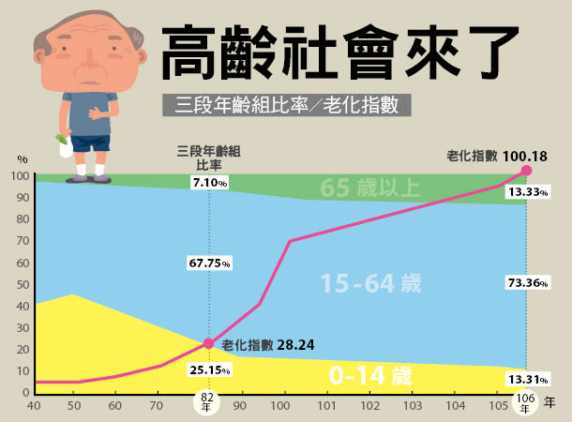
需求分析
衛服部於106 年 11 月 10 日至 107 年 1 月 31 日 辦理實地訪查，共完成有效樣本 6,920 人，106 年 9 月底我國 65 歲以上人口數 321.9 萬人，較 102 年 6 月底增 加 57.8 萬人，成長 21.9%
內政部公布2017年2月最新的老化指標及人口結構，台灣老化指標(老年人口/幼年人口)首度破百，達到100.18，相較去年同期的93.5大幅增加了6.68

Slide 6
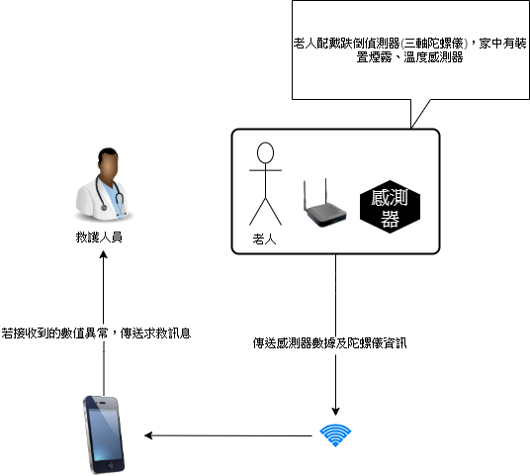
研究方法-系統架構
老人身上的感測器及家中配置的煙霧、溫度感測器透過wifi傳送數值到手機，手機再判斷數值是否異常，若有異常則通報救護人員

Slide 7
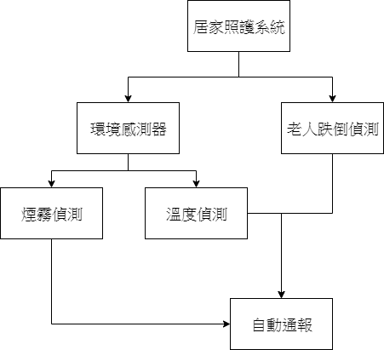
研究方法-功能結構
居家照護系統底下分為環境感測及老人跌倒偵測，環境感應部分又包含兩類，會將偵測到的數值回傳且判斷是否異常

Slide 8
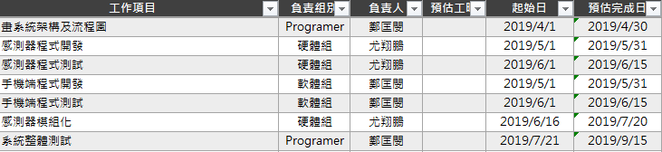
時程規劃

